Slide 1


Dopamina

Slide 2

kontrakt
1. Kiedy inna osoba mówi, słucham uważnie.
2. Nie oceniam innych osób. Staram się być ciekaw_a perspektywy innych osób. Jeśli coś komentuję, to mówię o zachowaniu,
a nie o osobie.
3. Traktuję z szacunkiem i dyskrecją informacje oraz opinie, którymi dzielą się inne osoby uczestniczące w zajęciach.
4. Angażuję się w zajęcia tak, jak potrafię.
5. Pracuję w grupie.
6. Dbam o siebie, czyli dzielę się tym, czym mam ochotę się podzielić,
a kiedy pojawią się we mnie trudne uczucia albo myśli, korzystam
ze wsparcia psychologa/psycholożki lub pedagoga/pedagożki w szkole.

Slide 3

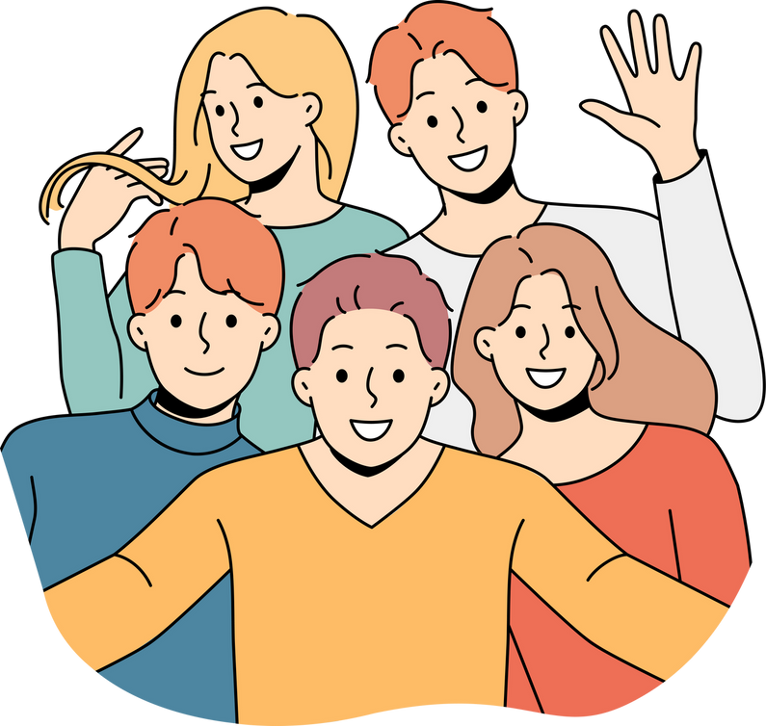
Z jakich mediów społecznościowych korzystacie?

Slide 4
Ile czasu online spędza przeciętna osoba nastoletnia w Polsce?

Slide 5

5 h i 36 minut
w dni powszednie
5h i 36 minut
6 h i 16 minut
w weekendy
4 godziny i 12 minut w mediach
społecznościowych
16,2% nie jest w stanie wytrzymać
bez mediów społecznościowych dłużej
niż godzinę
*Nastolatki 3.0, NASK, 2023

Slide 6

Co jest najcenniejszą walutą
na świecie?

Slide 7

Nasza uwaga!

Slide 8

W jaki sposób portale społecznościowe zarabiają pieniądze?

Slide 9

Media społecznościowe wykorzystują naszą uwagę jako towar.
Jak to robią?

Slide 10
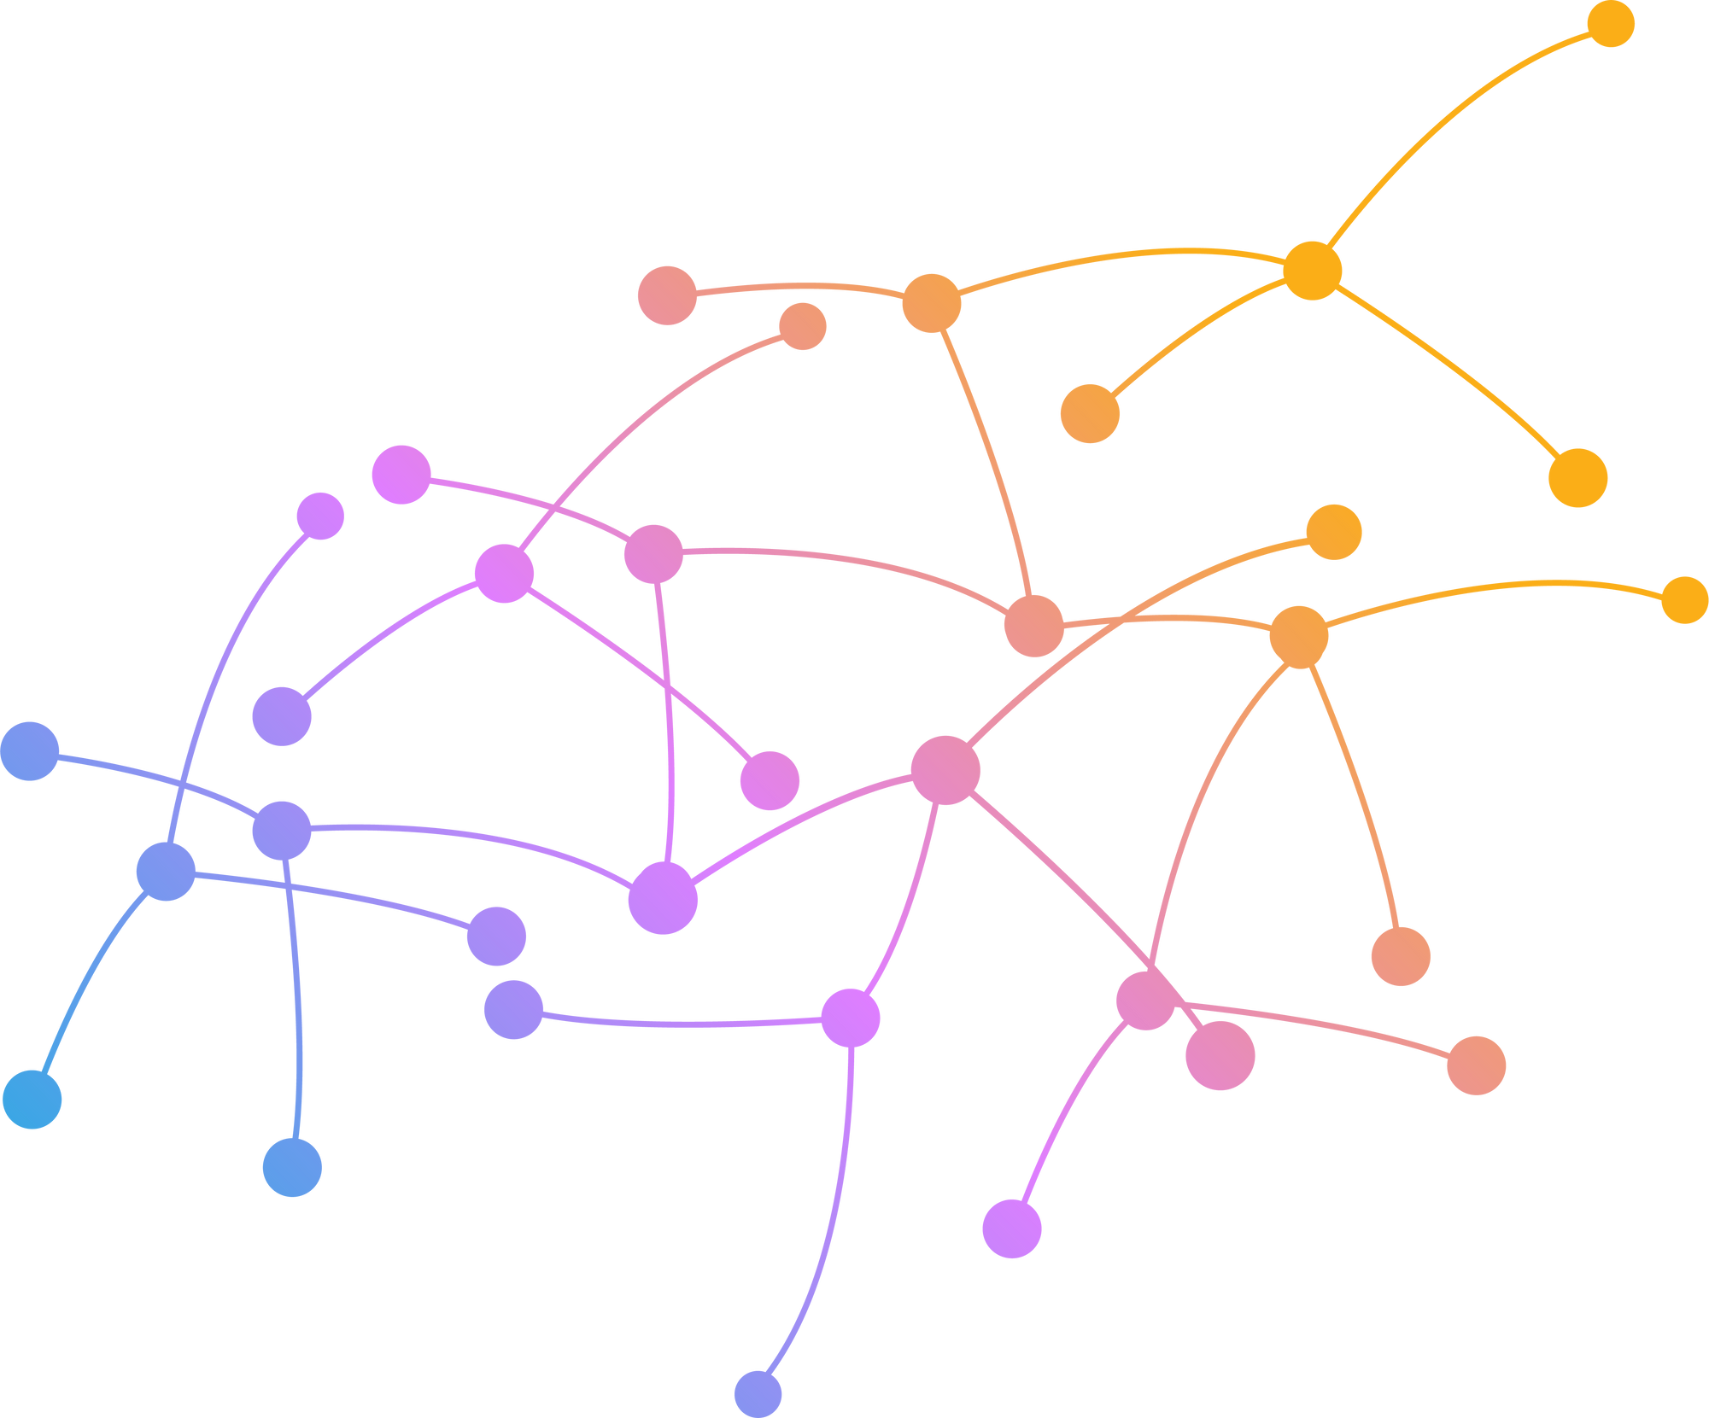
Algorytmy w serwisach społecznościowych analizują nasze działania i udostępniane przez nas dane oraz to, przy jakich treściach zatrzymujemy się na dłużej
i jakie treści oglądamy po kilka razy, udostępniamy lub dajemy serduszko,
a następnie dopasowują treści w naszym feedzie tak, aby jak najlepiej pasowały
do naszych zainteresowań.

Slide 11

Im więcej czasu spędzamy przewijając swój feed i klikając, tym więcej danych o nas zbiera algorytm i tym skuteczniej można dopasować dla każdego z nas reklamę
i sprzedać produkty lub usługi. Reklama
w mediach społecznościowych działa
o wiele silniej niż w tradycyjnych mediach, m.in. właśnie dlatego, że treści dopasowane są do zainteresowań użytkowników.
Im więcej czasu spędzamy korzystając
z danej aplikacji, tym więcej zarabiają jej właściciele.

Slide 12
Po co nam media społecznościowe?

Slide 13
Skutki korzystania
z mediów społecznościowych

Slide 14


Slide 15
Ponad połowę nastolatków (53,9%) cechuje wysoki
i powyżej przeciętnej poziom poczucia osamotnienia
w mediach społecznościowych.
*Nastolatki 3.0, NASK, 2023

Slide 16
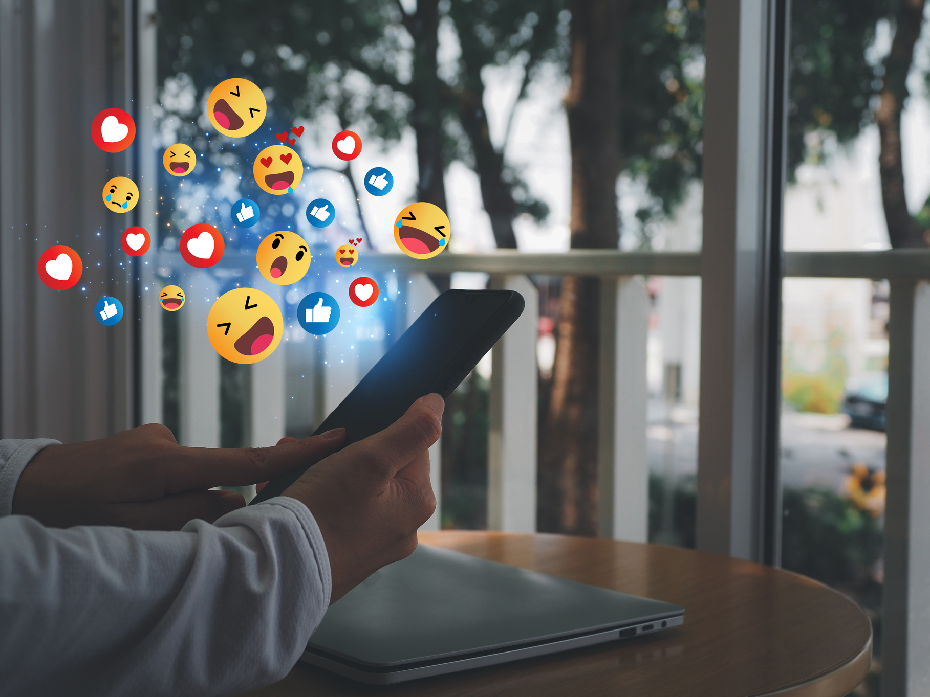

Slide 17
Co czwarta osoba nastoletnia (25,6%) zadeklarowała trudności z myśleniem
o czymś innym niż platformy społecznościowe.
*Nastolatki 3.0, NASK, 2023

Slide 18


Slide 19
Sama obecność telefonu, nawet gdy jest wyłączony
i odwrócony ekranem do dołu, rozprasza uwagę. Badania pokazują, że zarówno pamięć robocza, jak i zdolność rozwiązywania zadań ulegają drastycznemu zmniejszeniu, gdy wyłączony telefon znajduje się w tym samym pomieszczeniu.
*Ward, A. F., Duke, K., Gneezy, A., & Bos, M. W., 2017.
Journal of the Association for Consumer Research

Slide 20


Slide 21
Czas spędzony
na korzystaniu z mediów społecznościowych
w znacznym stopniu może się przyczyniać
do wystąpienia depresji
u osób nastoletnich.
*Boers E., Afzali M.H., Newton N., Conrod P.
Association of Screen Time and Depression in Adolescence.
JAMA Pediatr, 2019; 173(9): 853–859.

Slide 22


Slide 23
Częste korzystanie
z mediów społecznościowych, zwiększa ryzyko wystąpienia zaburzeń lękowych.
Andrews, N. P., Yogeeswaran, K., Wang, M., Nash, K., Hawi, D. R., & Sibley, C. G. (2020).
Is Social Media Use Changing Who We Are? Examining
the Bidirectional Relationship Between Personality
and Social Media Use.
Cyberpsychology, Behavior and Social Networking, 23(11), 752–760.

Slide 24


Slide 25
Wśród osób, które obserwują influencerów i influencerki
w mediach społecznościowych, obserwuje się mniejsze zadowolenie ze swojego wyglądu oraz wzrost niepokoju związanego z ciałem.
*Seekis, V. & Bradley, G. & Duffy, A., (2020). Social networking sites and men’s drive for muscularity: Testing a revised objectification model.

Slide 26
5 lub więcej x TAK może oznaczać,
że masz problem.

Slide 27

Uciekamy
od tego, co trudne...

Slide 28





...do tego, co przyjemne

Slide 29
Rozwiązania

Slide 30

Rozwiązania:
1. Wyłącz powiadomienia. Odzyskasz kontrolę nad swoim czasem i nie będziesz funkcjonować w ich rytmie.
2. Minimalizuj rozproszenie, korzystając z opcji ograniczeń czasowych. Możesz też odinstalować najbardziej czasochłonne aplikacje.
3. Włącz tryb nocny.
4. Skorzystaj z funkcji „szary ekran”.
5. Praktykuj uważność – czyli bycie tu i teraz.
6. Nie noś telefonu przy sobie cały czas i nie trzymaj go blisko łóżka.
7. Zaplanuj, kiedy nie korzystasz z internetu czy telefonu.
8. Zaplanuj czas offline – popołudnie, dzień, cały weekend.

